Slide 1

Marketing BancAlpes
Juan David Cardona
Juan Sebastian Villamil
Nicolas Calero

Slide 2
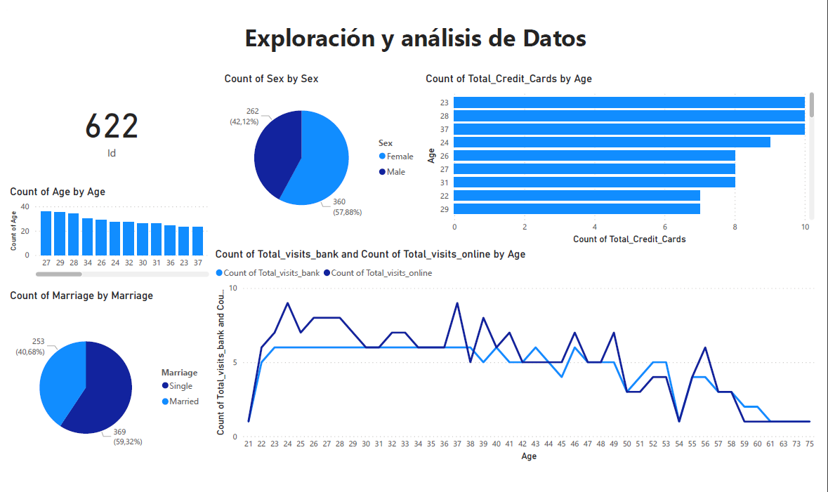
Tablero de Control

Slide 3
Análisis Tablero de Control
Se tienen 622 clientes
La mayoría de clientes son mujeres (360 clientes)
La mayoría de clientes son solteros (369 clientes)
Hay mas clientes con edades entre los 27 y 29 años
Los clientes de 23, 28 y 37 años son los que mas tarjetas de crédito tienen
La mayoría de clientes de todas las edades prefieren visitar la pagina online del banco en vez de ir presencialmente

Slide 4

Resultados

Slide 5
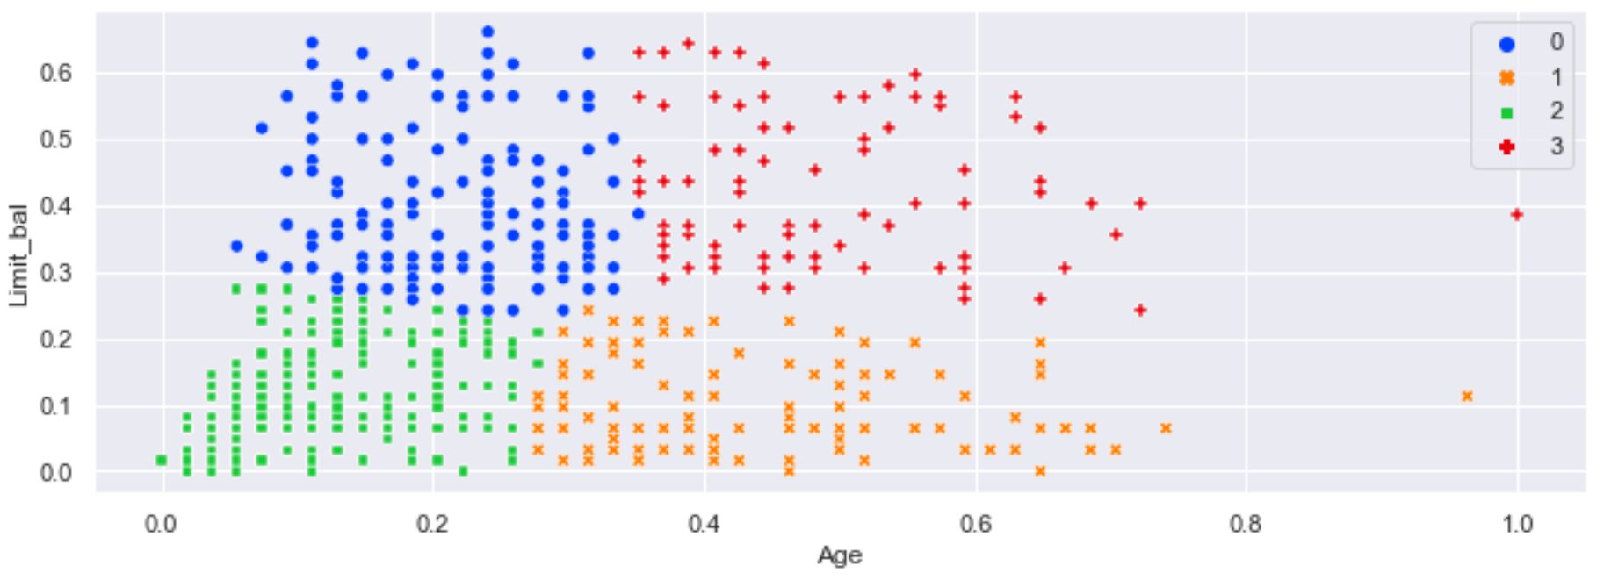
K-Means

Slide 6
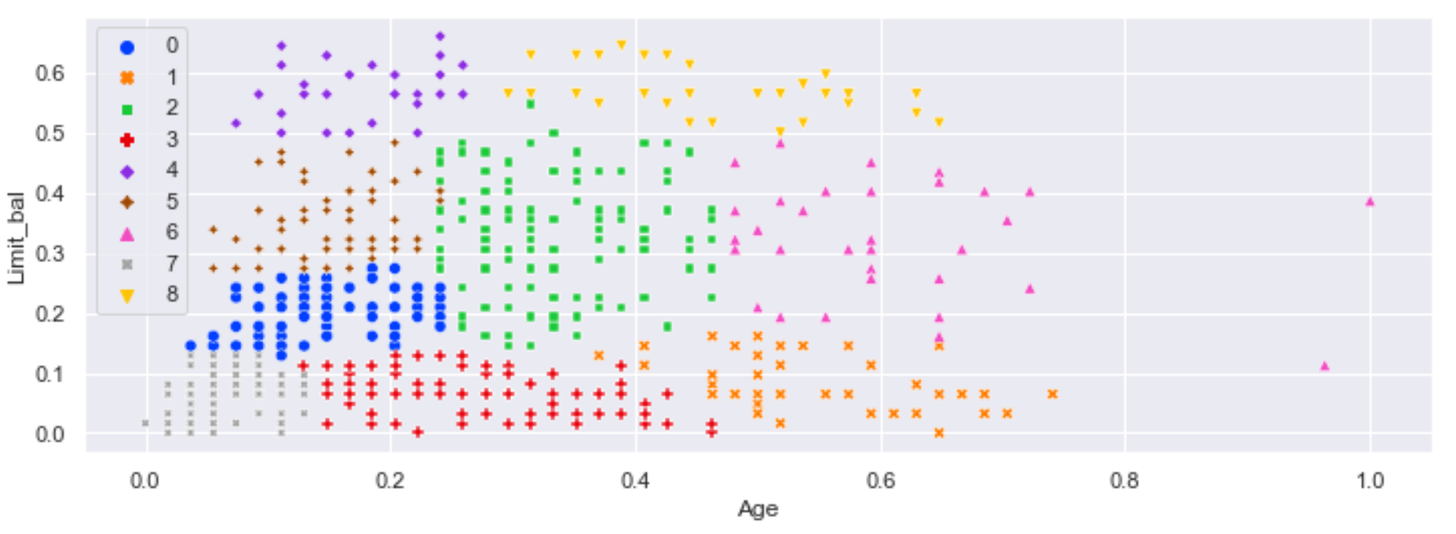
Gaussian Mixture

Slide 7
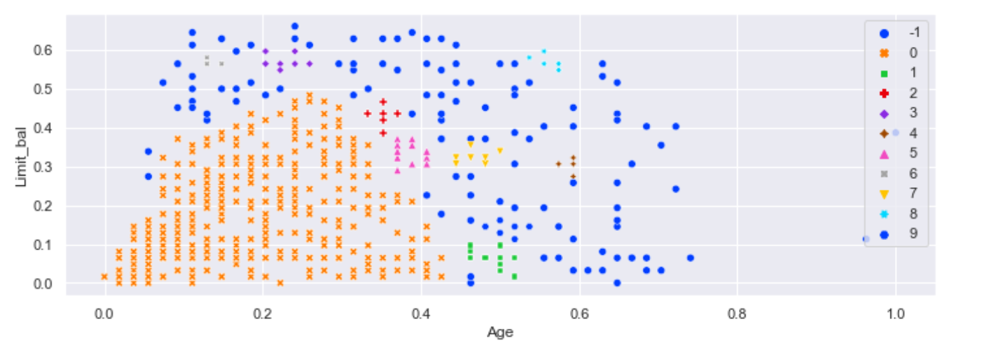
DBScan

Slide 8
Conclusiones
Podemos observar que el modelo mas complete va a ser el …
Los grupos que recomendamos van a ser mujeres entre los 26-29 años para campañas de venta de tarjetas de crédito
Se recomienda mejorar la experiencia del banco virtual ya que es un canal preferido por los clientes

